Slide 1



Chào mừng thầy cô và các bạn đến với phần báo cáo của nhóm 6
Nhập môn công nghệ phần mềm

Slide 2
Thành viên nhóm
Họ tên | Nhiệm vụ
Phạm Thu Hằng(NHóm trưởng) | Tổng quan về hệ thống và lập kế hoạch dự án
Nguyễn Thị Xuân La Văn Tiến | Đặc tả phần mềm
Hoàng Thị Nguyệt Linh Lương Thúy Hương | Phân tích thiết kế hệ thống
Trần Nam Sơn Tất Văn Quyết | Cài đặt Demo

Slide 3

Chủ đề:
XÂY DỰNG WEBSITE QUẢN LÝ
HỌC SINH TRƯỜNG THPT NGÔ QUYỀN-THÁI NGUYÊN

Slide 4

Nội dung
1
2
3
Chương 3 : Đặc tả phần mềm
Chương 1: Giới thiệu tổng quan về hệ thống và xác lập dự án
Chương 2: Kế hoạch quản lý dự án phần mềm
4
5
Chương 5: Cài đặt DEmo
Chương 4:Phân tích thiết kế hệ thống

Slide 5
1
Chương 1: Giới thiệu tổng quan về hệ thống và xác lạp dự án
You can write here

Slide 6
1.1 Giới thiệu tổng quan
1.1.1. Một số các khái niệm
Công nghệ phần mềm là lĩnh vực nghiên cứu và ứng dụng các phương pháp, công cụ, kỹ thuật và quy trình để phát triển phần mềm đáp ứng nhu cầu của khách hàng và người sử dụng. Công nghệ phần mềm được áp dụng trong nhiều lĩnh vực khác nhau, từ công nghiệp, thương mại đến giáo dục, y tế và chính phủ.
Công nghệ phần mềm bao gồm các giai đoạn quan trọng trong quá trình phát triển phần mềm, bao gồm phân tích, thiết kế, lập trình, kiểm thử, triển khai và bảo trì. Để thực hiện các giai đoạn này, các chuyên gia công nghệ phần mềm cần sử dụng các công cụ phần mềm, phương pháp tiếp cận hệ thống và phương pháp quản lý dự án.

Slide 7
1.1 Giới thiệu tổng quan
1.1.1. Một số các khái niệm
- Phần mềm quản lý học sinh:
Hiện nay, phần mềm quản lý học sinh là công cụ đắc lực trong việc hỗ trợ quản lý học sinh, học viên của các trường học, phần mềm sẽ giúp nhà trường quản lý hồ sơ, kết quả điểm, thông tin, thông báo cho phụ huynh,… mọi thứ về học sinh tại trường học.
Phần mềm quản lý học sinh trong các trường học giúp nhà trường nắm bắt được chi tiết quá trình học của mỗi học sinh, theo dõi chuyện học tập một cách chi tiết và chặt chẽ xuyên suốt trong quá trình học tập cảu học sinh.
Phần mềm này cũng giúp trường học tối ưu khi lưu trữ và quản lý hồ sơ lý lịch, kết quả học tập, rèn luyện của các học sinh.
Nhìn chung, phần mềm quản lý học sinh không chỉ tối ưu hóa trong việc quản lý học sinh mà còn giúp nhà trường tối ưu được thời gian khi làm công việc thống kê và báo cáo, quản lý thông tin, dữ liệu của các học sinh. Phần mềm cũng giúp cho các bậc phụ huynh biết và nắm được tình hình học hành của con mình, giúp học sinh biết được kết quả điểm thi một cách nhanh chóng. Khi sử dụng phần mềm quản lý học sinh, các nhà trường sẽ giảm được rất nhiều chi phí cũng như công việc cần phải làm khi quản lý học sinh. Đây là một phần mềm cực kỳ nên có trong tất cả các nhà trường.

Slide 8
1.1 Giới thiệu tổng quan
1.1.2 Xu hướng của ngày công nghệ phần mềm
Dựa trên xu hướng hiện tại và các nghiên cứu của các chuyên gia trong lĩnh vực công nghệ phần mềm, dưới đây là một số xu hướng dự đoán sẽ phát triển trong lĩnh vực này trong năm 2023:
Mở rộng sử dụng trí tuệ nhân tạo: Trí tuệ nhân tạo (AI) đang trở thành một phần quan trọng trong lĩnh vực công nghệ phần mềm, và xu hướng này sẽ tiếp tục trong năm 2023. Sử dụng các thuật toán và công cụ AI giúp tăng tốc độ phát triển phần mềm, tối ưu hóa hiệu suất và cải thiện chất lượng.
Phát triển các ứng dụng trên nền tảng đám mây: Các ứng dụng được phát triển trên nền tảng đám mây giúp cho việc quản lí và truy cập dữ liệu trở nên dễ dàng hơn. Do đó, năm 2023 sẽ chứng kiến sự gia tăng của các ứng dụng và dịch vụ phát triển trên nền tảng đám mây.
Tăng cường bảo mật phần mềm: Với sự gia tăng của các cuộc tấn công mạng và vi phạm dữ liệu, bảo mật phần mềm sẽ trở thành một trong những ưu tiên hàng đầu cho các nhà phát triển phần mềm. Các công nghệ bảo mật như blockchain, phân tích dữ liệu và quản lý danh tính sẽ được sử dụng để tăng cường bảo mật phần mềm.

Slide 9
1.1 Giới thiệu tổng quan
1.1.3 Quy trình phát triển phần mềm
Quy trình phát triển phần mềm còn được gọi là SDLC (Software Development Life Cycle). Quy trình này bao gồm các hành động được thực hiện theo một thứ tự nhất định để xây dựng và cung cấp một sản phẩm có thể đáp ứng được yêu cầu về kỹ thuật và phục vụ cho việc kinh doanh.
Gd3
*6giai đoạn phát triển phần mềm
Gd1
Gd2
Needs identification
(Xác định nhu cầu)
Design (Thiết kế)
Requirements Analytics (Phân tích yêu cầu)
Gd4
Gd6
Gd5
Development
(Lập trình)
Deployment & Maintenance (Triển khai & bảo trì)
Testing (Kiểm thử)

Slide 10

2 Chương 2:Kế hoạch quản lý dự án phần mềm
A a B b C c

Slide 11
2.1. Mục đích
- Chương Kế hoạch quản lý dự án giúp người đọc hiểu cách thức dự án được tổ chức và để xem gần hơn kế hoạch dự án. Tất cả các thành viên phải sử dụng tài liệu này để làm rõ từng trách nhiệm riêng.
-Nó cũng đưa ra các nguyên tắc mà các thành viên trong nhóm cần tuân thủ trong suốt quá trình cải thiện chúng. Nó cũng cho phép các nhà phát triển nhận phản hồi để sửa đổi mục tiêu của các bản phát hành tiếp theo. thời gian phát triển dự án.

Slide 12
2.2 Lịch trình nhiệm vụ
•Phát triển ý tưởng dự án, xác định kịch bản dự án.
•Xác định quy trình dự án
•Xác định lịch trình dự án và phân chia công việc
•Thực hiện các thuật toán phù hợp
•Thực hiện các trao đổi với khách hàng về đơn hàng
•Tập trung vào việc phát triển phần mềm của học sinh, các tính năng của phần mềm, kiểm tra và sửa lỗi,
Rà soát và hoàn thiện hồ sơ.

Slide 13
Aa Bb Cc Dd
3 Chương 3: Đặc tả phần mềm

Slide 14
1.1 Khảo sát hiện trạng
Trường THPT Ngô Quyền nằm ở phường Thịnh Đán, thành phố Thái Nguyên là một trong những ngôi trường được rất nhiều phụ huynh quan tâm.Cơ sở vật chất của nhà trường cũng đã được đảm bảo với 32 phòng học cao tầng, có nhà đa chức năng, sân chơi bãi tập đáp ứng yêu cầu. Các trang thiết bị được cấp và bổ sung thường xuyên đảm bảo đáp ứng yêu cầu giảng dạy.Trường có 100% số giáo viên đứng lớp đạt chuẩn, 12 thầy cô có trình độ Thạc sĩ, 50 thầy cô đạt giáo viên dạy giỏi cấp tỉnh và cấp trường.Trải qua 45 năm xây dựng và trưởng thành, dưới mái trường này đã có trên 15 nghìn học sinh được tốt nghiệp ra trường, nhiều người đã và đang giữ các các vị trí quan trọng trong nhiều ngành, nhiều cơ quan đoàn thể và các cấp chính quyền của tỉnh, góp phần dựng xây đất nước nói chung và quê hương Thái Nguyên nói riêng.
Cơ cấu tổ chức lao động của trường THPT Ngô Quyền hiện nay:
Một hiệu trưởng:Phụ trách chung.
Một phó hiệu trưởng:Phụ trách chuyên môn
Gồm 3 tổ nhiệm vụ:
+Tổ hành chính
+Tổ Khoa học tự nhiên(KHTN)
+Tổ Khoa học xã hội(KHXH)

Slide 15
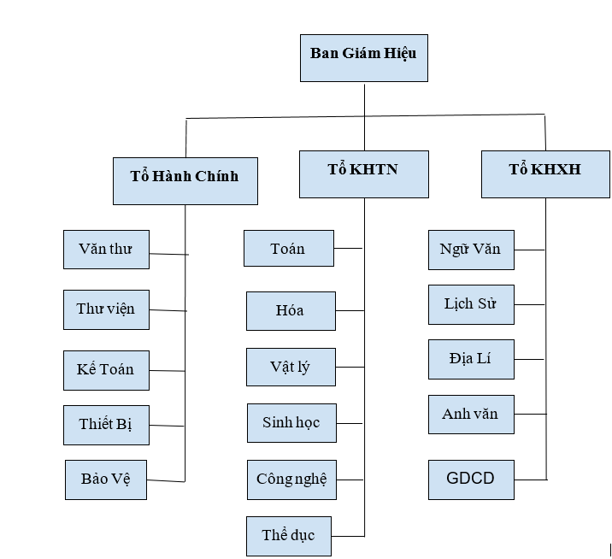
Sơ đồ tổ chức

Slide 16
*Khảo sát thực trạng quản lí học sinh trường THPT Ngô Quyền-Thái Nguyên
Đầu học kỳ Ban giám hiệu(BGH) sẽ phổ biến quy luật về điểm cho các giáo viên bộ môn(GVBM) và phát sổ điểm chung cho các GVCN.Trong quá trình dạy học điểm của mỗi môn học sẽ được GVBM tổng hợp bằng cách kiểm tra miệng,kiểm tra 15 phút, kiểm tra 1 tiết và kiểm tra học kỳ.Mỗi một môn học có số lượng điểm đúng với quy chế của bộ GD&ĐT đề ra.Sau mỗi kỳ học sẽ có bài kiểm tra học kỳ,GVBM sẽ tổng kết điểm cho học sinh sau đó nhập lên hệ thống SMAS,học sinh đăng nhập vào hệ thống để xem điểm và kết quả .GVBM giải đáp thắc mắc điểm số (nếu có) sau đó chuyển điểm tổng kết môn học cho GVCN thông qua sổ liên lạc điện tử(SMAS)
Sau khi nhận được điểm tổng kết GVCN sẽ tổng kết điểm cả kỳ học và đối chiếu lại với học sinh vào giờ sinh hoạt.GVCN giải đáp về điểm số (nếu có) ,Sau khi tổng kết xong GVCN gửi báo cáo cho nhà trường và tổ chức cuộc họp phụ huynh để thông báo điểm và kết quả học tập.

Slide 17
1.2 Đánh giá hệ thống hiện trạng
1.2.1 Ưu điểm
SMAS là một trong những ứng dụng quản lý lớp học, theo dõi kết quả học tập của học sinh tốt nhất hiện nay với nhiều ưu điểm, đặc biệt là dễ dàng theo dõi kết quả học tập của lớp, nhập điểm số học sinh với kho tiện ích nhiều tính năng.
+ Cung cấp đầy đủ, chi tiết thông tin kỳ thi, tổ chức thi.
+Báo cáo các kết quả nhanh chóng và chi tiết.
+ Hỗ trợ tính năng quản lý và phân quyền người dùng.
+ Chuyển dữ liệu giữa các năm.
+ Cho phép phụ huynh tra cứu kết quả học tập của học sinh

Slide 18
1.2.2 Nhược điểm
-Phụ thuộc vào yếu tố đường truyền internet.
-Hay xử lý chậm vào giờ cao điểm hoặc khi internet chập chờn.
-phức tạp trong quá trình nhập điểm
-Khó dùng với một số giáo viên lớn tuổi, phụ huynh và học sinh lần đầu sử dụng
-Phần mềm chưa có hệ thống kiểm tra và báo cáo số học sinh thiếu các con điểm kiểm tra thường xuyên hoặc kiểm tra định kỳ.Mặc dù Khi học sinh thiếu các con điểm kiểm tra thường xuyên hoặc kiểm tra định kỳ hoặc thiếu điểm cả kiểm tra thường xuyên và kiểm tra định kỳ, nhưng nếu có điểm kiểm tra học kỳ I thì lập tức học sinh này được tổng kết điểm trung bình chung môn học đó trong HKI.
- Nếu học sinh thiếu điểm kiểm tra thường xuyên, hoặc kiểm tra định kỳ. Hệ thống xem như không có con con điểm này mà chia bình quân cho những con điểm đã có
-Phần mềm SMAS xếp loại học lực học sinh trong một số trường hợp chưa chính xác theo Bộ GD&ĐT.
-Những học sinh đã chuyển trường hoặc bỏ học mặc dù giáo viên chủ nhiệm đã chuyển từ trạng thái đang học sang trạng thái bỏ học hoặc chuyển trường ... song học sinh này vẫn được tính để chia tỷ lệ % khi báo cáo.
-Thông thường khi import dữ liệu theo file xuất ra từ hệ thống SMAS 3.0 thì sẽ thành công.Tuy nhiên, do hệ thống quản lí nhà trường SMAS 3.0 ngầm định tất cả dữ liệu trong bảng đều ở kiểu Text. Do đó khi import các file dữ liệu có sẵn trong máy tính liên quan đến các nội dung như Thứ tự, ngày sinh ... có định dạng khác kiểu Text đều không thành công.
-Mặc dù hệ thống đã đặt cấu hình gửi tin SMS tự động đúng ngày 30 hàng tháng.Song thực tế thì phụ huynh vẫn không nhận được tin nhắn vào đúng ngày hàng tháng thậm chí không nhận được

Slide 19
1.3 Đề xuất hệ thống mới
A a B b C c
1.3.1 Yêu cầu chức năng
- Quản lý tài khoản
-Quản lý hồ sơ học sinh
-Quản lý điểm
-Quản lý lớp học
-Quản lý cán bộ giáo viên
-Quản lý tiện nghi
-Quản lý học phí
-Thống kê
1.3.2 Yêu cầu phi chức năng
-Giao diện dễ sử dụng thân thiện với người dùng, dễ sử dụng,dễ hiểu,dễ nắm bắt đối với mỗi đối tượng sử dụng.
-Phần mềm phải tương thích với mọi loại phần cứng, sử dụng rộng rãi,không yêu cầu cấu hình quá cao.
-đảm bảo tính bảo mật thông tin, tránh bị mất dữ liệu.
-Hiệu quả sử dụng rõ rệt,nhanh chóng chính xác hiệu quả.
-Thời gian truy cập xử lí thông tin nhanh chóng.

Slide 20
Aa Bb Cc Dd
4 Chương 4: Phân tích thiết kế hệ thống

Slide 21

4.1 Biểu đồ Usecase 4.1.1 Tác nhân - Đăng nhập - Học sinh :là người sử dụng phần mềm để tìm kiếm các giáo viên, tra cứu điểm trên phần mềm, tra cứu lịch học, lịch thi - Ban giám hiệu :Đơn vi lãnh đạo nhà trường ,đóng vai trò lãnh đạo cao nhất trong hệ thống. Có thể cấp quyền cho các cá nhân khác truy cập vào hệ thống, thêm, sửa , xóa giáo viên. - Giáo viên chủ nhiệm :Là người thực hiện công việc quản lí 1 lớp học đồng thời quản lí học sinh của lớp đó, thêm, sửa, xóa học sinh. - Giáo viên bộ môn: là người phụ trách nhập điểm cho học sinh. - Giáo viên phòng hành chính:là Người thực hiện công việc quản lý hồ sơ học sinh,quản lý phòng học,lịch học,học phí,… 4.1.2 Usecase +Quản lý tài khoản: Thêm tài khoản, tạo tài khoản, sửa, xóa tài khoản + Quản lý hồ sơ học sinh: Quản lý hồ sơ, thông tin học sinh, + Quản lý điểm: Nhập điểm, theo dõi điểm, gửi tin nhắn thông báo + Quản lý cán bộ giáo viên: Tìm kiếm nhân sự, thêm mới, sửa thông tin, xóa + Quản lý lớp học: tìm kiếm lớp, thêm mới thông tin, sửa chữa thông tin, xem số lượng học sinh + Quản lý học phí: thống kê học phí, rà soát nợ học phí, gửi thông báo hoàn thiện + Thống kê: thống kê học sinh, điểm số, tỉ lệ tốt nghiệp, số học sinh đạt các danh hiệu
nhóm 6 ^^

Slide 22
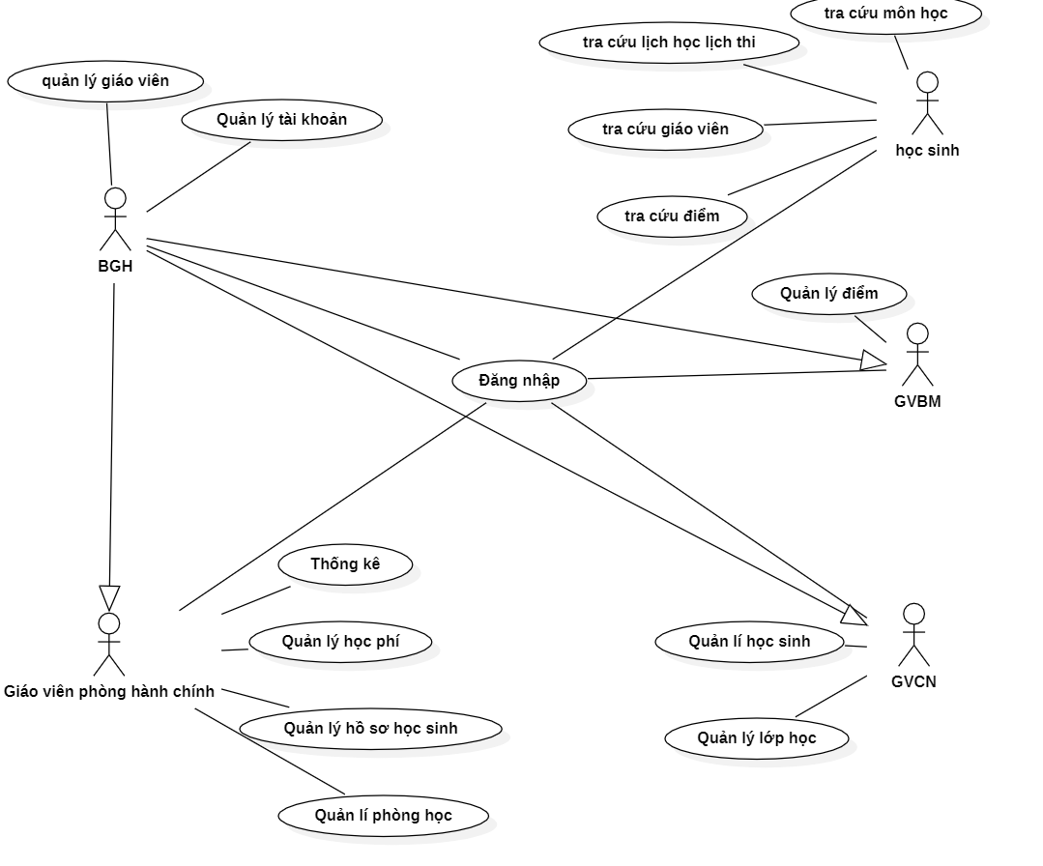
4.1.3 Biểu đồ usecase tổng quát

Slide 23
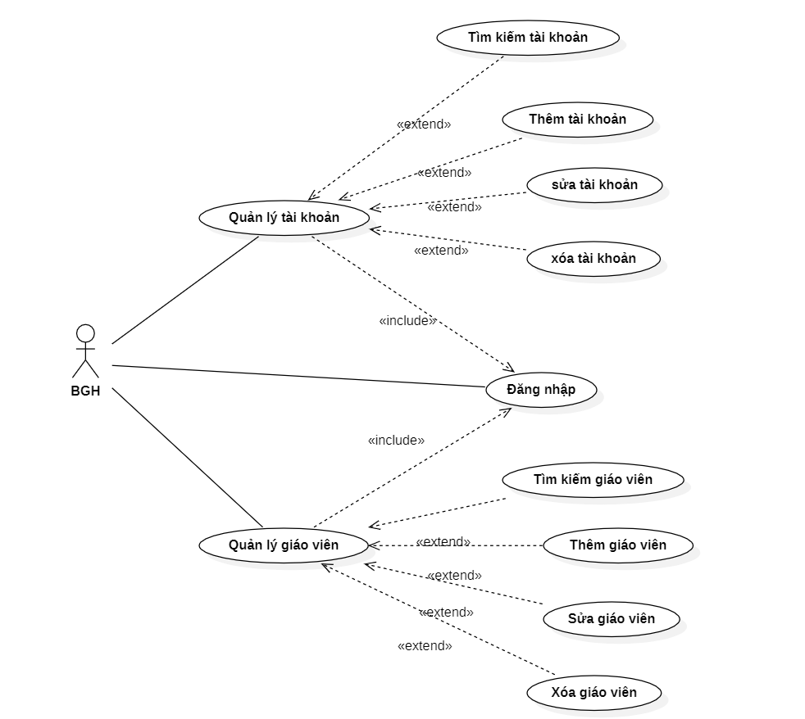
4.1.4 Biểu đồ usecase phân rã - Biểu đồ usecase phân rã cho tác nhân Ban Giám Hiệu

Slide 24
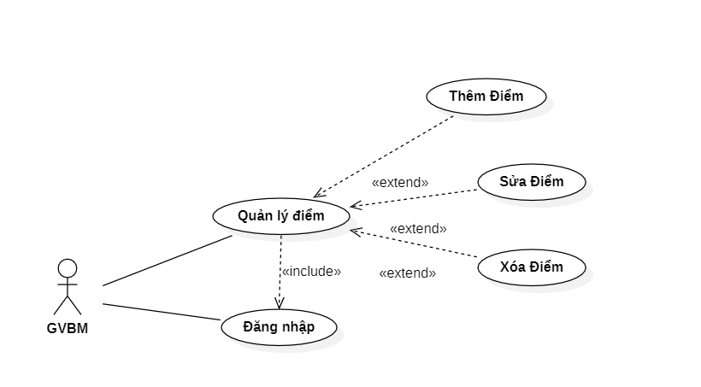
4.1.4 Biểu đồ usecase phân rã - Biểu đồ usecase phân rã cho tác nhân Giáo viên bộ môn

Slide 25
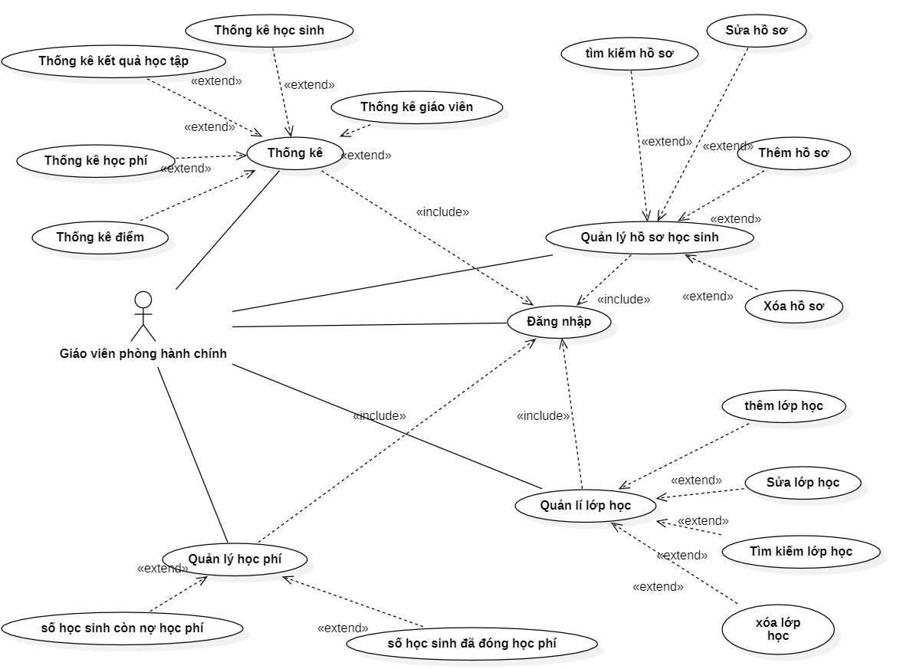
4.1.4 Biểu đồ usecase phân rã -Biểu đồ usecase phân rã cho tác nhân Giáo viên phòng hành chính:

Slide 26
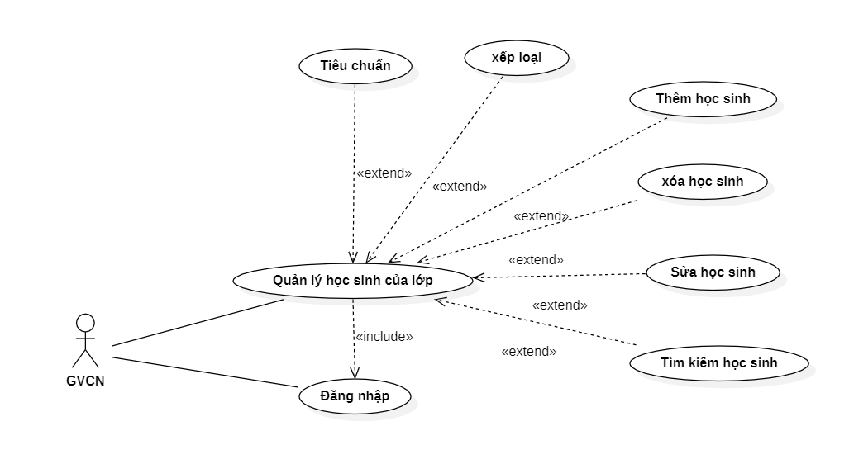
4.1.4 Biểu đồ usecase phân rã - Biểu đồ usecase phân rã cho tác nhân Giáo viên chủ nhiệm

Slide 27
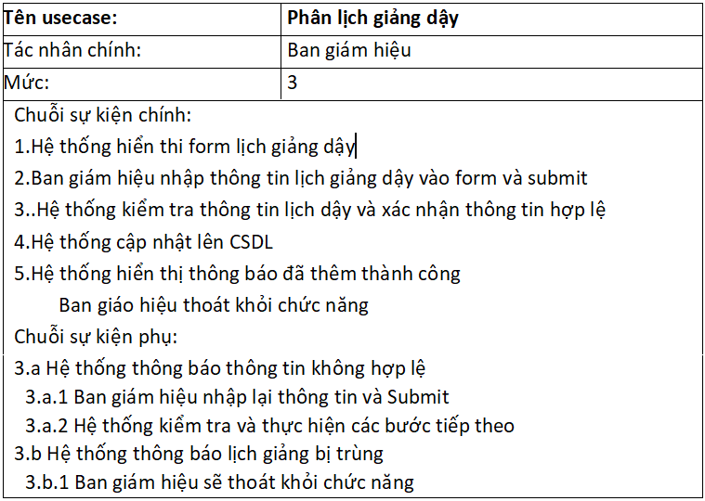
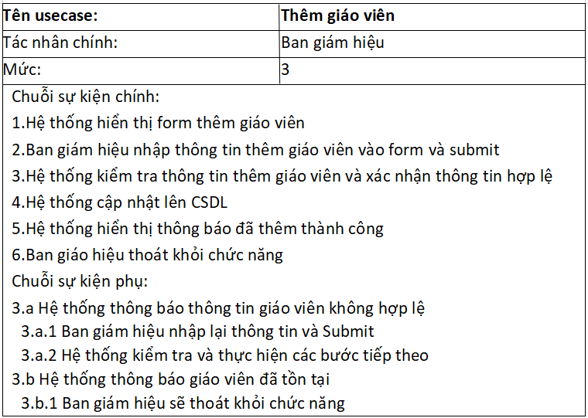
4.1.5 Kịch bản

Slide 28
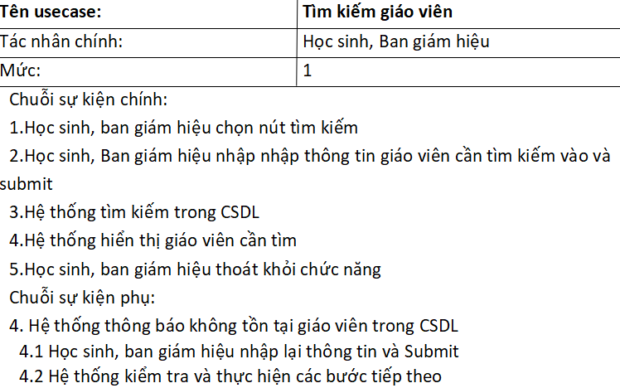
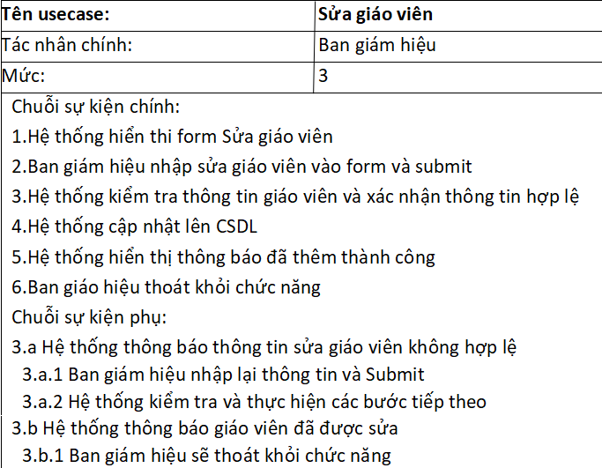

Slide 29
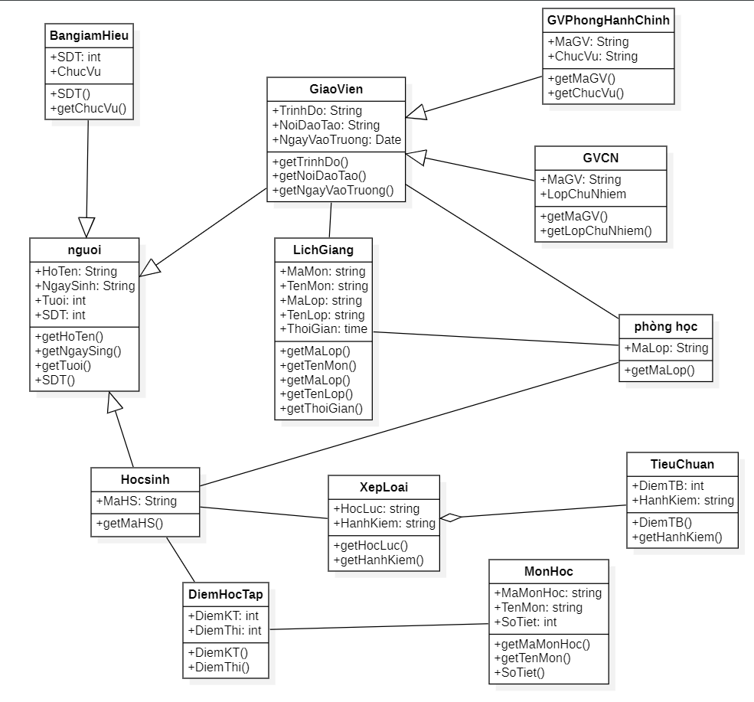
3.1.6 Biểu đồ lớp

Slide 30
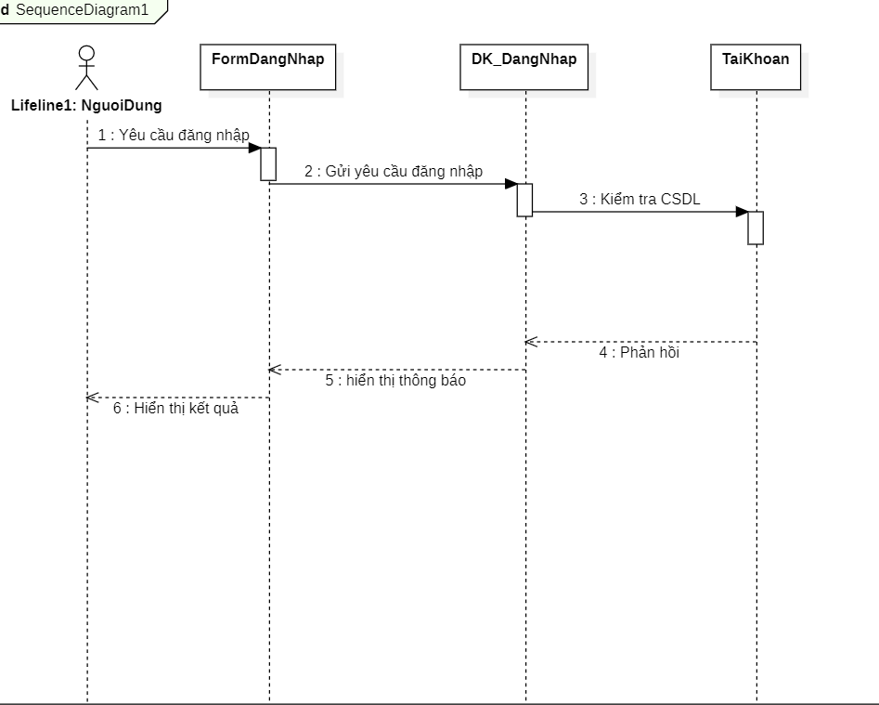
4.3 Biểu đồ trình tự - Biểu đồ trình tự cho ca sử dụng Đăng nhập:

Slide 31
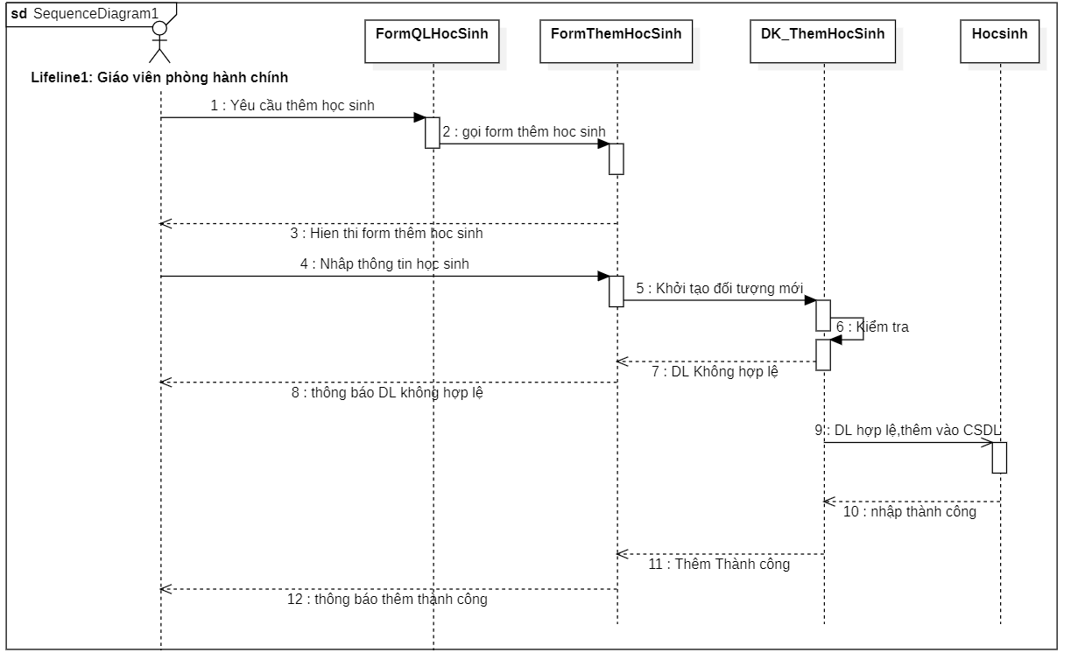
- Biểu đồ trình tự cho ca sử dụng Thêm học sinh:

Slide 32
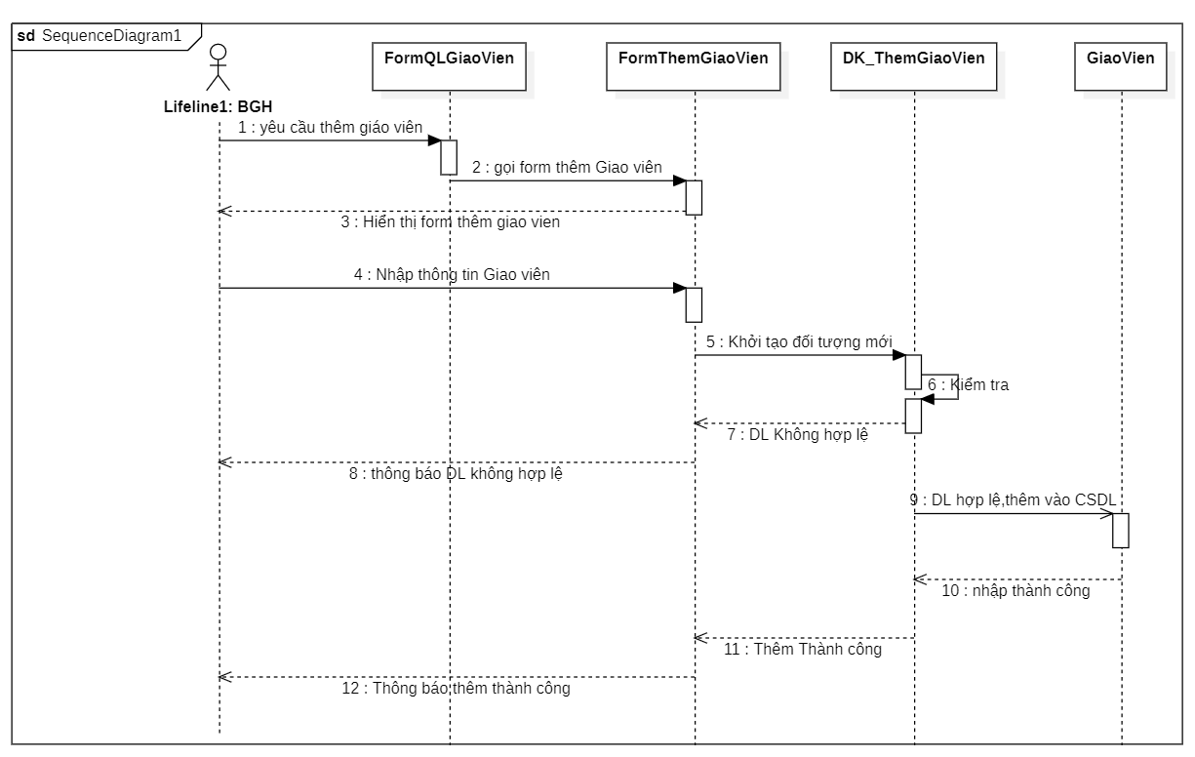
- Biểu đồ trình tự cho ca sử dụng Thêm giáo viên:

Slide 33
5 Chương 5: Cài đặt Demo
A a B b C c

Slide 34
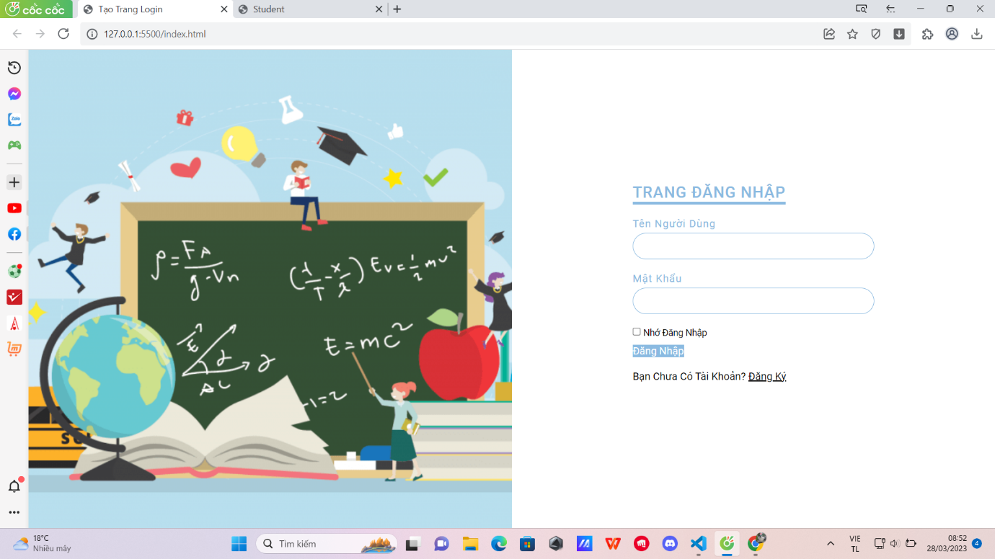
5.1 Thiết kế giao diện
- Giao diện đăng nhập:

Slide 35
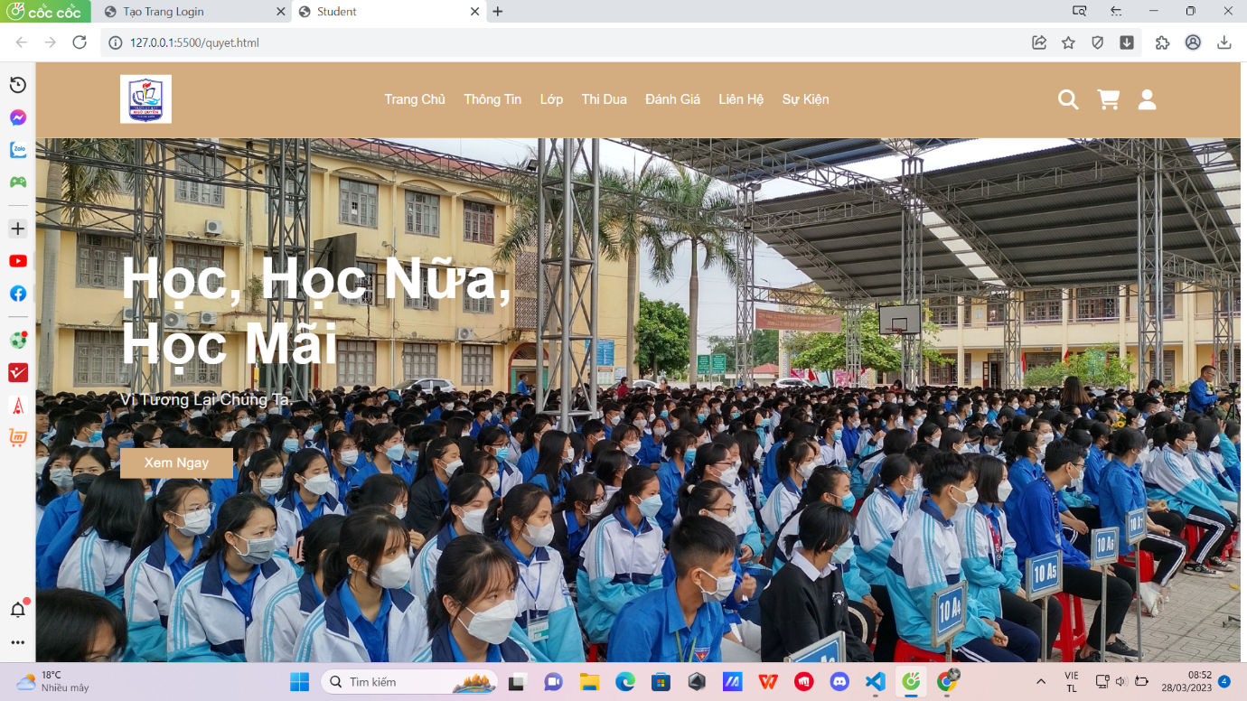
5.1 Thiết kế giao diện
- Giao diện trang chủ:

Slide 36


Cảm ơn thầy cô và các bạn đã lắng nghe phần báo cáo của nhóm chúng em!!!

Slide 37


LET USE SOME PERCENTAGE
50%
20%
30%
80%
Mercury is the closest planet to the Sun
Earth is the only planet known to harbor life
Venus is the second planet from the Sun
Despite being red, Mars is very cold
You can write here
This arrow means something important

Slide 38
TABLES REPRESENT YOUR DATA
POST | DESCRIPTION | NAME | LIKES | FOLLOWERS
1 | Venus is the second planet from the Sun | Venus | 2.5M | 950K
2 | Despite being red, Mars is actually a cold planet | Mars | 6.3M | 689K
3 | Jupiter is the biggest planet in the Solar System | Jupiter | 6.1M | 523K

